Slide 1
RPAシナリオ説明書
Clothing Consultant

Slide 2
目次 １．業務流れイメージ ２．シナリオ概要

Slide 3
1．業務流れイメージ
業務担当
都市名
入力
ダイアログボックス 確認
RPA
Clothing Consultant 作業が終わるまで
①
②
③
都市名
取得
都市天気
検索
Result 表示
手動
起動
終了

Slide 4
2．シナリオ概要
2.1 シナリオ構成
シナリオ名 | 業務内容 | 備考
Clothing Consultant | プロセス ① 入力データ取得 ダイアログボックスに入力した都市名を取得 ② 都市の天気検索 Googleで都市の天気情報検索し、取得 ③ Result表示 天気情報にとって、Resultを表示

Slide 5
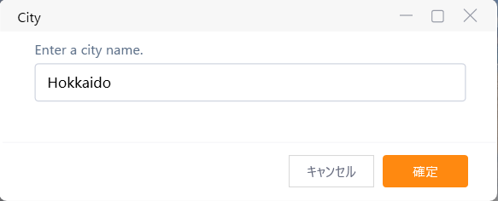
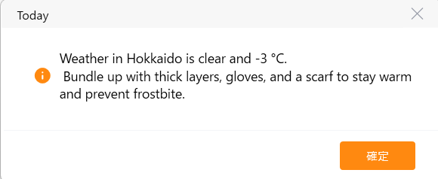
2．シナリオ概要
2.2 内訳入力

Slide 6


